Slide 1
Projektovanje informacionih sistema
O vežbama

Slide 2
Bodovanje
Kolokvijum I deo (20p) -> odbrana: nedelja 8.11.-12.11.
(postaviti na Git-u do 8.11.)
Kolokvijum II deo (25p) -> odbrana: nedelja 20.12.-24.12.
(postaviti na Git-u do 20.12.)
Napomena: naknadni termin za predaju ne postoji.

Slide 3
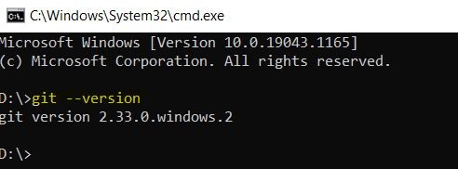
Git
Sistem sa decentralizovanom verzionom kontrolom
Čuvanje celokupnog stanja sistema
GitHub servis – usluga čuvanja i deljenja Git repozitorijuma na internetu
Download Git https://git-scm.com/
Provera instalacije u Command Prompt-u:
GitHub – otvoriti nalog na https://github.com/

Slide 4
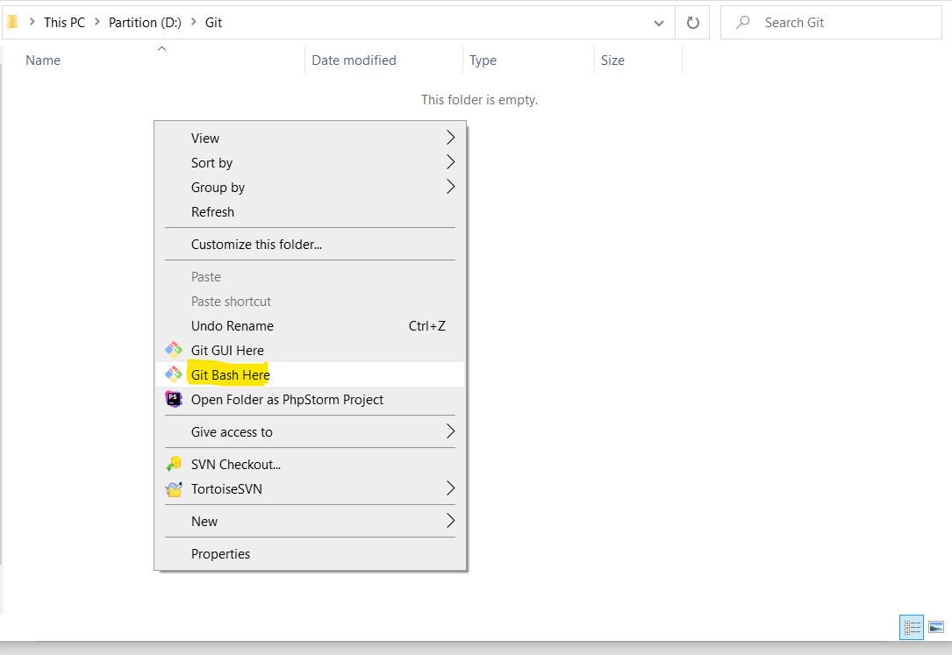
Git naredbe
Git clone – kloniranje repozitorijuma
Otvoriti Git Bash u folderu u kom će se nalaziti lokalno radna kopija (npr. napraviti novi folder na particiji D:/)
Izvršiti sledeću komandu: git clone https://github.com/ProfesorDimic/ProjInformacionihSistema.git

Slide 5
Git naredbe – Čuvanje izmena (1)
Da bi poslali snapshot promenjene verzije nekog fajla/direktorijuma u repozitorijum, moramo prvo da pošaljemo snapshot u pripremni prostor (tzv. index). Tek fajlovi koji se nalaze u ovom prostoru se mogu commit-ovati, tj. poslati u repozitorijum.
Direktorijum – git add naziv/direktorijuma/*
Fajl – git add proba.txt
Svih promenjenih fajlova određene ekstenzije iz root radnog foldera – git add *.txt
Svih promenjenih fajlova određene ekstenzije uključujući i iz podfoldera – git add ’*.txt’
Svih promenjenih fajlova iz radnog direktorijuma - git add .

Slide 6
Git naredbe – Čuvanje izmena (2)
Commit – Sa commit-ovanjem pravimo snimak promene stanja fajlova, koje smo prethodno izabrali i prebacili u pripremni prostor.
Komanda: git commit –m “obavezan komentar faze”
Git push – Običnim commit-om se promene ne šalju u udaljeni repozitorijum, nego se koristi posebna naredba “push”. Praksa je da u lokalu napravimo više komita, pa tek onda kad završimo neku celinu pošaljemo promene na udaljeni repozitorijum.
Komanda: git push
Ali...

Slide 7
Git naredbe
Zbog čestog zajedničkog korišćenja, da ne bi došlo do konfilkta, potrebno je izvršiti naredbu git pull i updejtovati projekat ukoliko je u međuvremenu došlo do nekih izmena
Naredba: git pull
Provera statusa fajlova – utvrđivanje koji fajlovi su u kom stanju
Naredba: git status

Slide 8
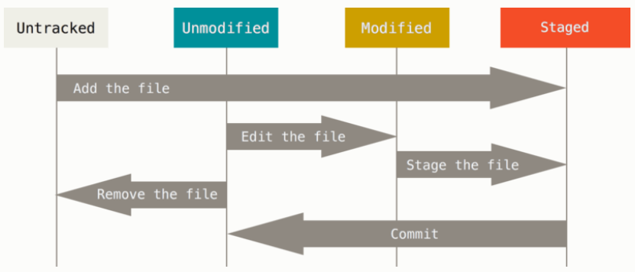
Git naredbe
Životni ciklus statusa fajlova

Slide 9
Git naredbe – poništavanje promena
Pražnjenje “stagging area” (index-a) – ukoliko smo greškom poslali fajlove na “stagging area” tj. “index”, uklanjanje svih fajlova odatle je moguće izvšenjem sledeće naredbe: git reset HEAD .
Povratak stanja fajla sa poslednjeg commit-a – ukoliko još nismo komitovali izmene napravljene u određenom fajlu, a želimo da vratimo verziju koja je sačuvana poslednjim komitom, dovoljno je prebaciti se na taj fajl “checkout” naredbom i promene će biti zaboravljene jer ih nismo ni komitovali.
Naredba (za fajl): git checkout -- fajl.ektenzija
Naredba (fajl proba.txt koji se nalazi unutar foldera “probni_folder”):
cd probni_folder
git checkout -- proba.txt

Slide 10
Git naredbe – poništavanje promena
Povratak stanja svih fajlova od poslednjeg komita – povratak svih fajlova koji još nisu komitovani, vraćamo naredbom:
git checkout -- .
Naredba “revert” se koristi za poništavanje komitovanih promena. Sa ovom naredbom se “vraćamo na stanje iz nekog starog komita” (pri čemu i dalje postoji način da povratimo izmene koje smo upravo pregazili).
Ukoliko je poslednji commit u čvoru “f” i želimo da izbacimo promene nastale u njemu, koristimo naredbu revert koja ga neće obrisati iz istorije komita, nego će napraviti novi commit u čvoru “g” koji će biti isti kao u čvoru “e”.
Naredba: git revert HEAD
Notes:
Ukoliko želimo da vratimo par komita unazad, prvo je potrebno da sa naredbom reflog da pronadjemo broj HEAD-a komita koji želimo da vratimo.
git reflog
git revert HEAD~3

Slide 11
Git naredbe – GitHub pull request
Pull request nije ništa drugo nego kratka poruka vlasniku nekog udaljenog repozitorijuma koje sadrži adresu našeg repozitorijuma, opis izmena koje smo napravili i predlog da on te izmene preuzme u svoj repozitorijum.
Nakon izbora grane sa koje želimo da pošaljemo promene i aktiviranje dugmeta se otvara nova stranica Comparing changes gde se pregledno vidi šta su promene i na kojim fajlovima.

Slide 12
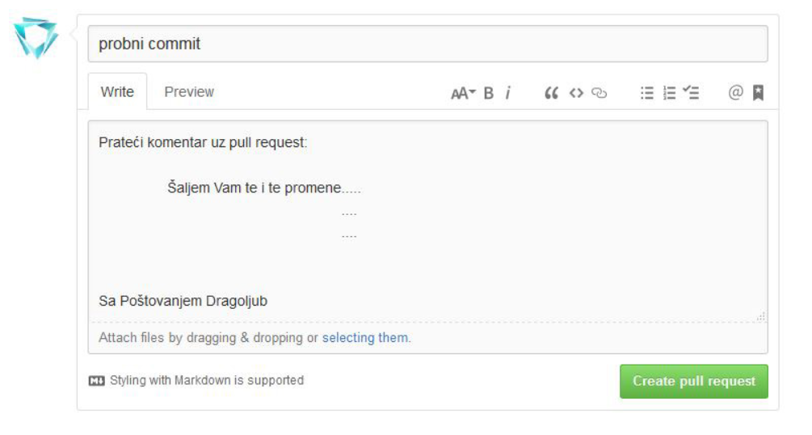
Git naredbe – GitHub pull request
Kada nakon pregleda utvrdite da su to te promene koje želite da pošaljete, izaberite dugme Create pull request. Otvara se nova stranica gde treba da upišemo naslov i opcioni prateći komentar, nakon čega definitivno šaljemo naše promene sa aktiviranjem dugmeta Create pull request.

Slide 13
Java I Eclipse - instalacija
Java:
Potrebno instalirati verziju 8.
Uputstvo za instalaciju:
https://www.guru99.com/install-java.html
Link do download-a: https://www.oracle.com/java/technologies/javase/javase-jdk8-downloads.html

Slide 14
Java I Eclipse - instalacija
Eclipse:
Eclipse IDE 2019-06 R Packages
Link do download-a:
https://www.eclipse.org/downloads/packages/release/2019-06/r

Slide 15
Java I Eclipse - instalacija
Kompatibilnost Jave i Eclipse-a
Pojava greške pri startovanju Eclipse-a: Error 13
64-bit Eclipse zahteva 64-bit JVM
32-bit Eclipse zahteva 32-bit JVM
Nije dozvoljeno mešanje verzija
Eclipse zahteva Java 8 verziju, tako da je najbolje da se instalira JDK 1.8 (nikako samo JRE).

Slide 16
Eclipse modelovanje
URN modelovanje: -jUCMNav (Eclipse-based modeling tool for the User Requirements Notation)
Instalacija:
Help -> Install New Software -> …
- AddName: jUCMNav
Location: http://jucmnav.softwareengineering.ca/jucmnav/updatesite/
UML modelovanje: Eclipse Papyrus plugin
Instalacije: https://eclipse.org/papyrus/download.html
Video-uputstvo za instalaciju: https://www.youtube.com/watch?v=gmf8CswqKcs

Slide 17
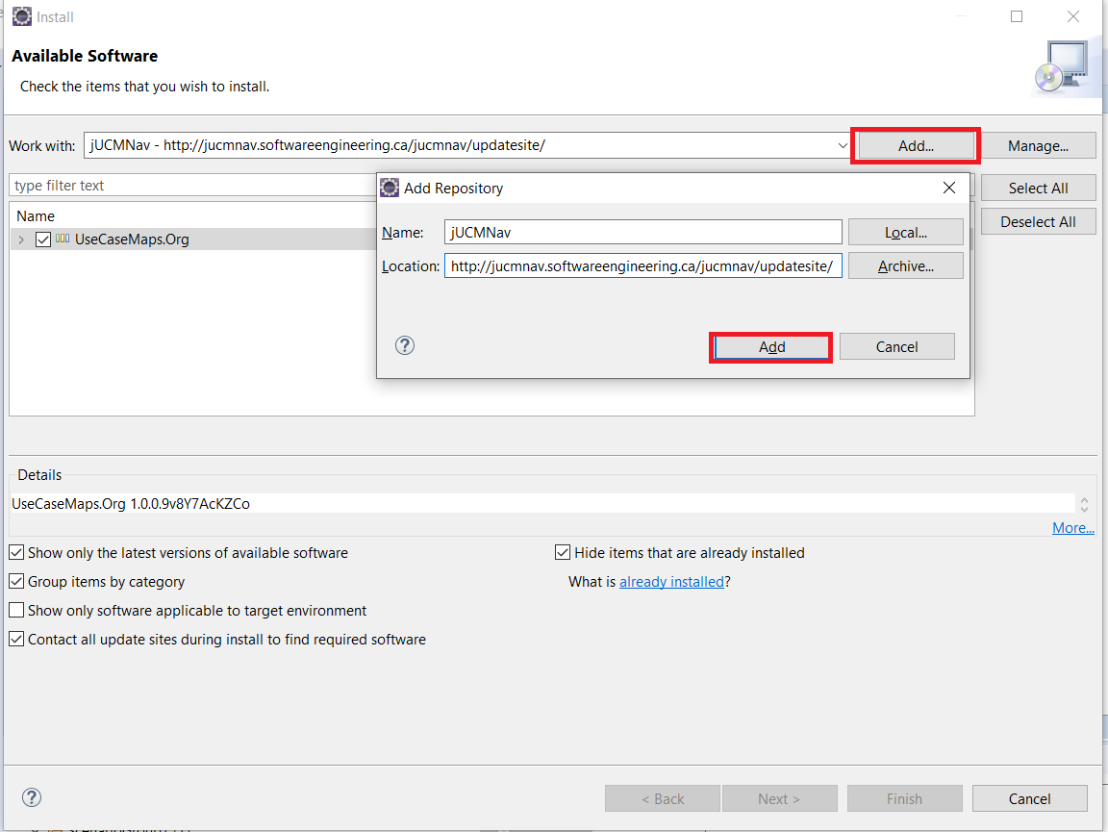
-jUCMNav
URN modelovanje

Slide 18
-jUCMNav
URN modelovanje
Uputstva i primeri za rad:
http://jucmnav.softwareengineering.ca/ucm/bin/view/ProjetSEG/JUCMNavTutorials#UCM_Analysis_with_Scenarios

Slide 19
Papyrus
UML modelovanje
Help -> Install New Software… ->
Odabrati u opadajućem meniju Work with: Eclipse Repository - https://download.eclipse.org/releases/2019-06
U kategoriji Modeling odabrati -> Papyrus UML

Slide 20
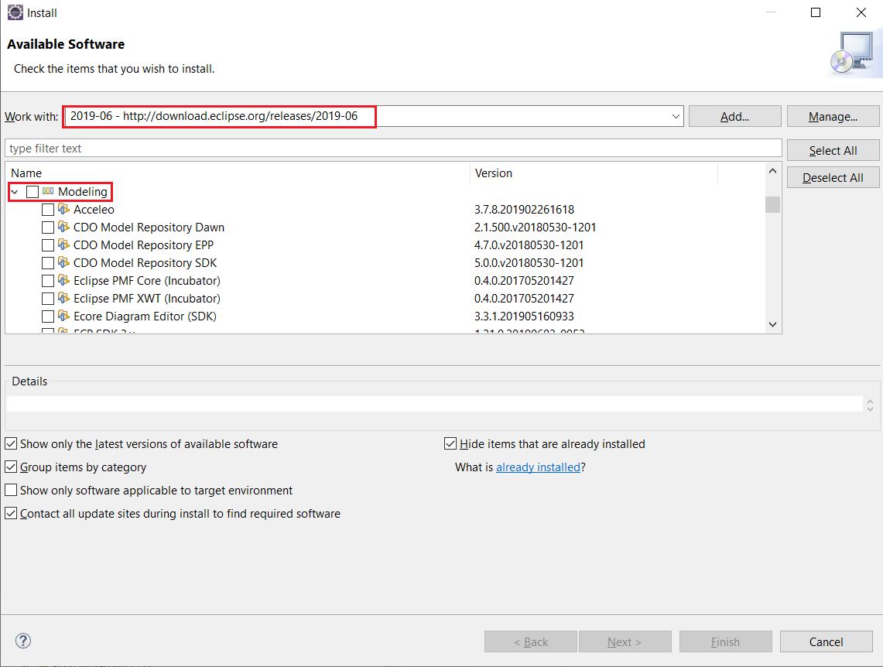
Papyrus
UML modelovanje

Slide 21
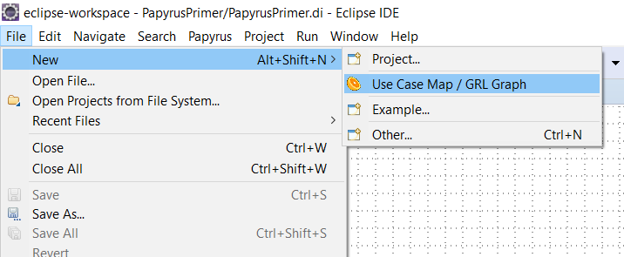
Pravljenje projekta u Eclipse-u
*.jucm fajl se dodaje u okviru nekog postojećeg projekta
Pošto ćemo raditi i Papyrus projekat možemo ga dodati u okviru njega, ili za početak u okviru običnog Java projekta.

Slide 22
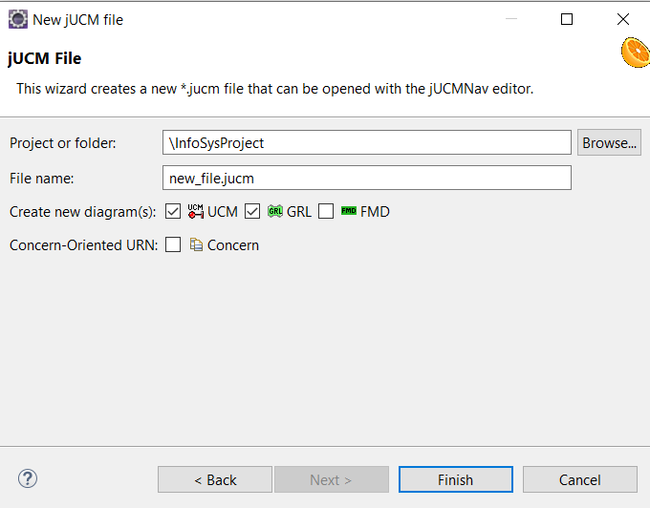
Pravljenje projekta u Eclipse-u
jUCM

